Slide 1
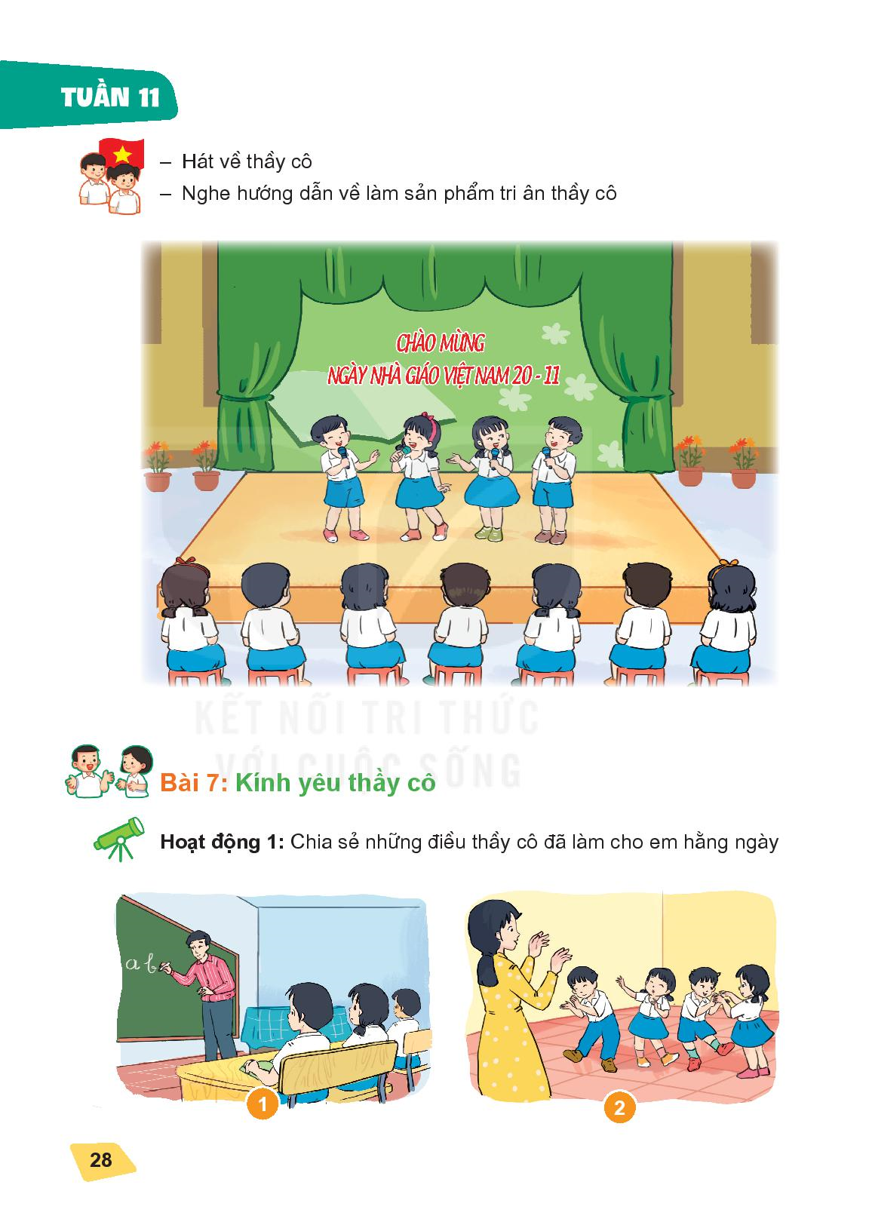
TRƯỜNG TIỂU HỌC NGỌC LÂM
HOẠT ĐỘNG TRẢI NGHIỆM
GV: Đỗ Thị Kiều Hoa

Slide 2
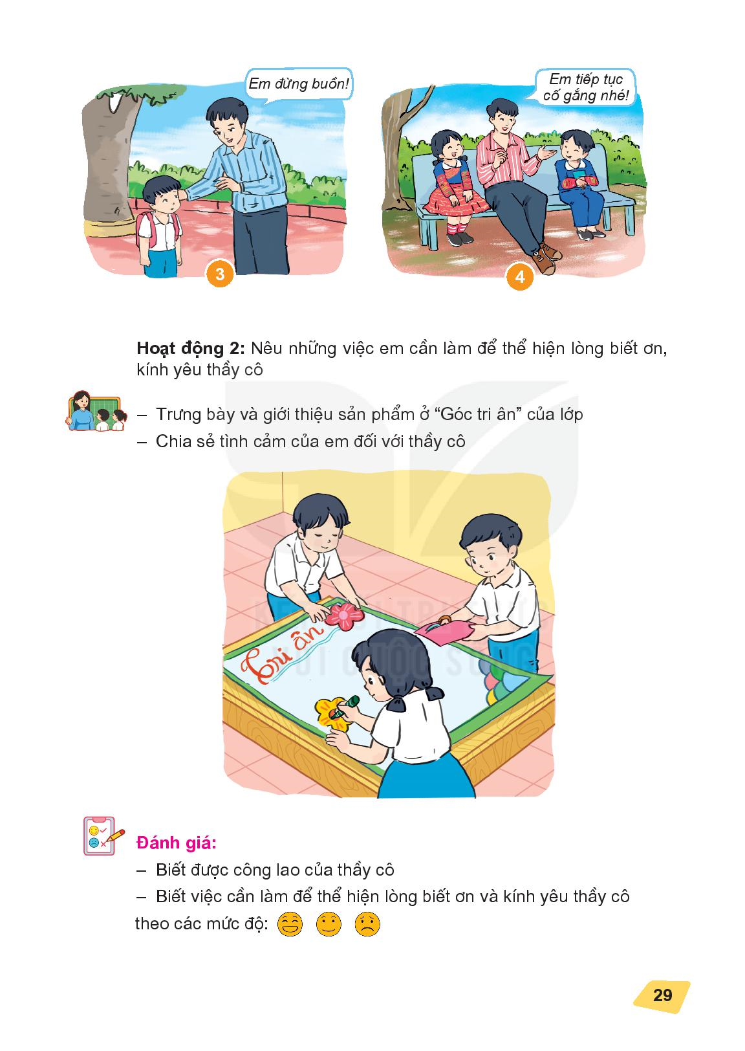

Slide 6
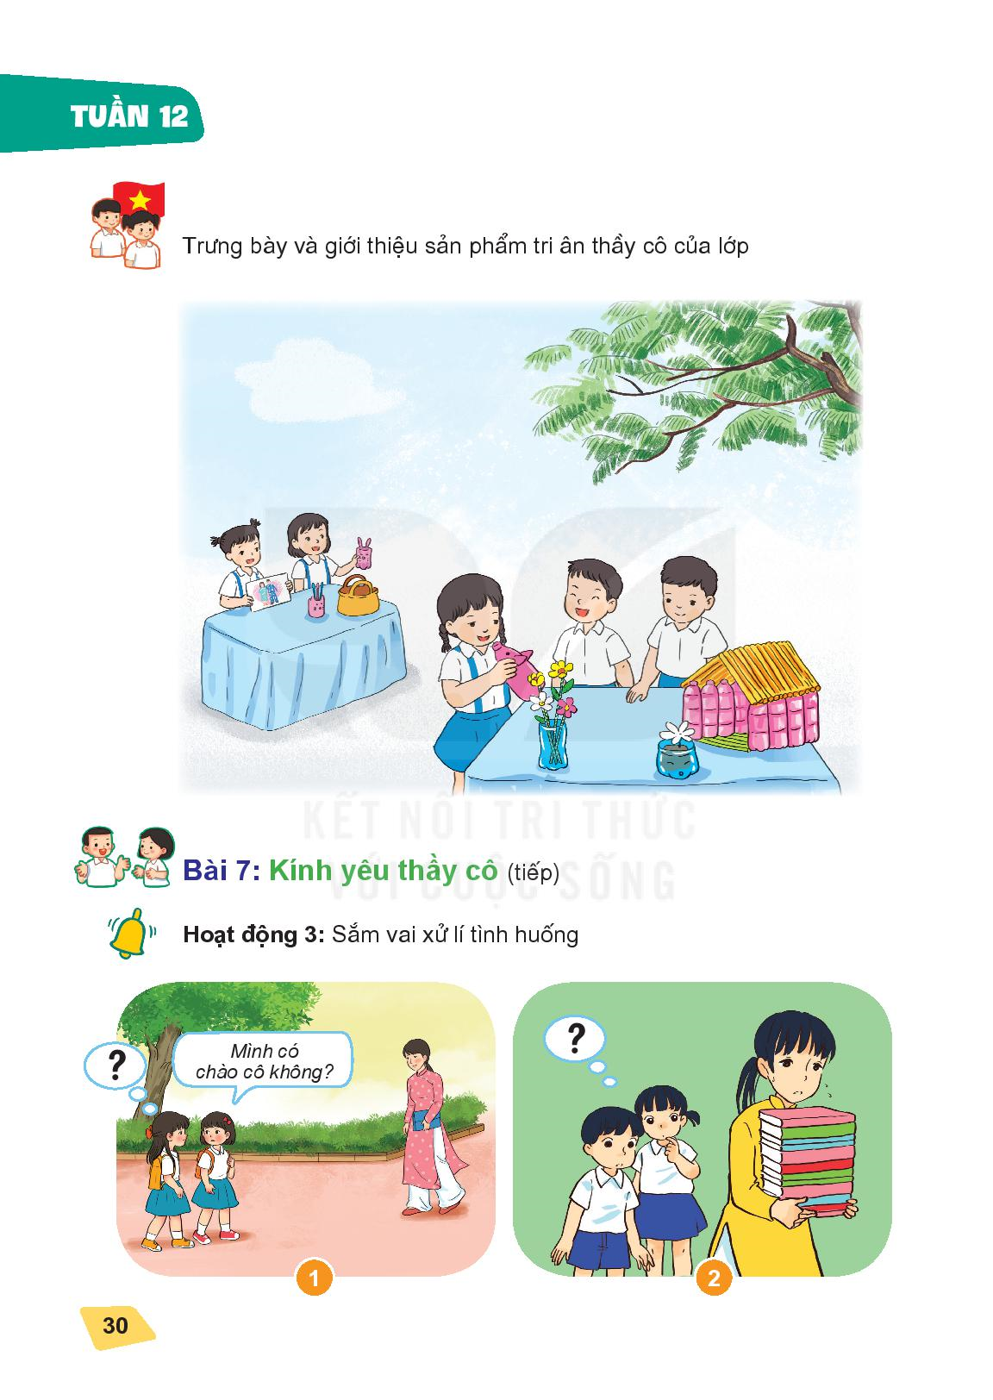

Slide 8
